Slide 1
ТАК ВИГЛЯДАЄ ЛІНІЯ ВИДАЧІ ГОТОВИХ СТРАВ НА КАМБУЗІ СУДНА

Slide 2
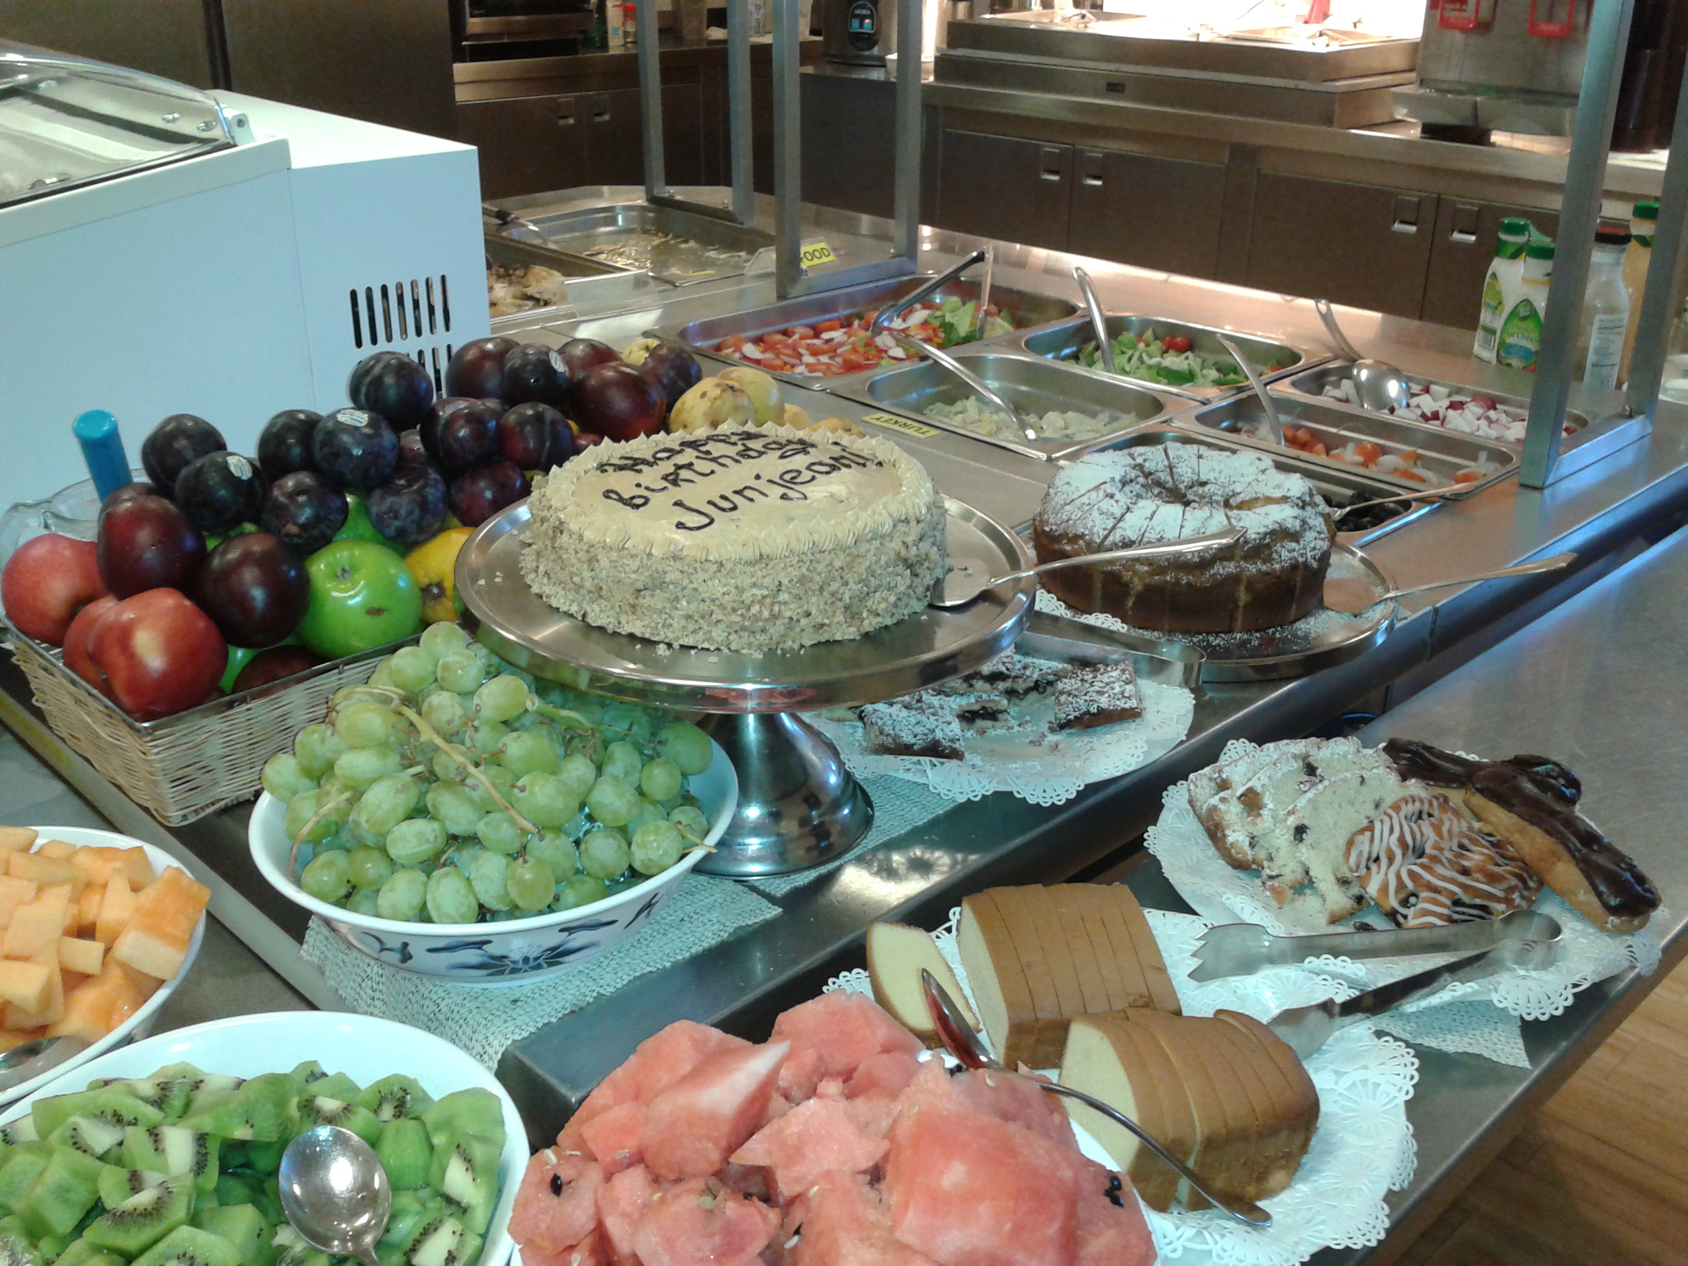
РОБОТА КУХАРЯ СУДНОВОГО НА СУДНІ
Notes:
КУХАР НА СУДНІ НА СВЯТА, ДНІ НАРОДЖЕННЯ ЧЛЕНІВ ЕКІПАЖУ ВИПІКАЄ РІЗНОМАНІТНІ КОНДИТЕРСЬКІ ВИРОБИ

Slide 3
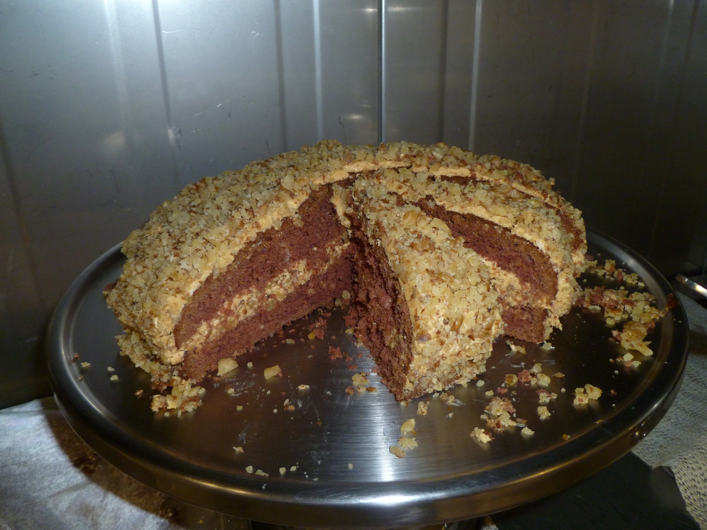
КУХАР НА СУДНІ ВИПІКАЄ РІЗНОМАНІТНІ КОНДИТЕРСЬКІ ВИРОБИ НА СВЯТО, ДНІ НАРОДЖЕННЯ ЕКІПАЖУ

Slide 4
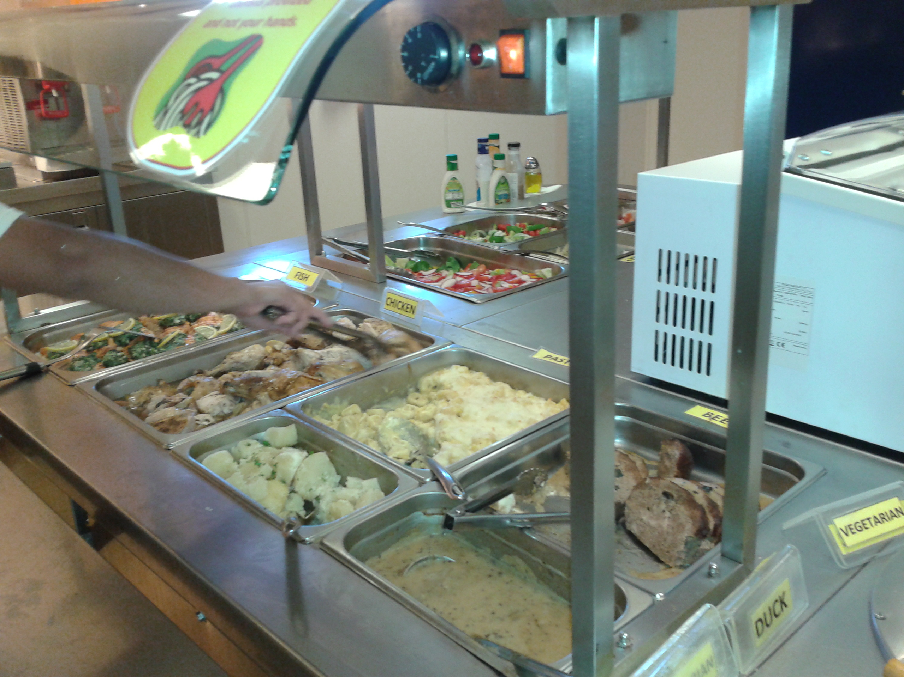

Slide 5
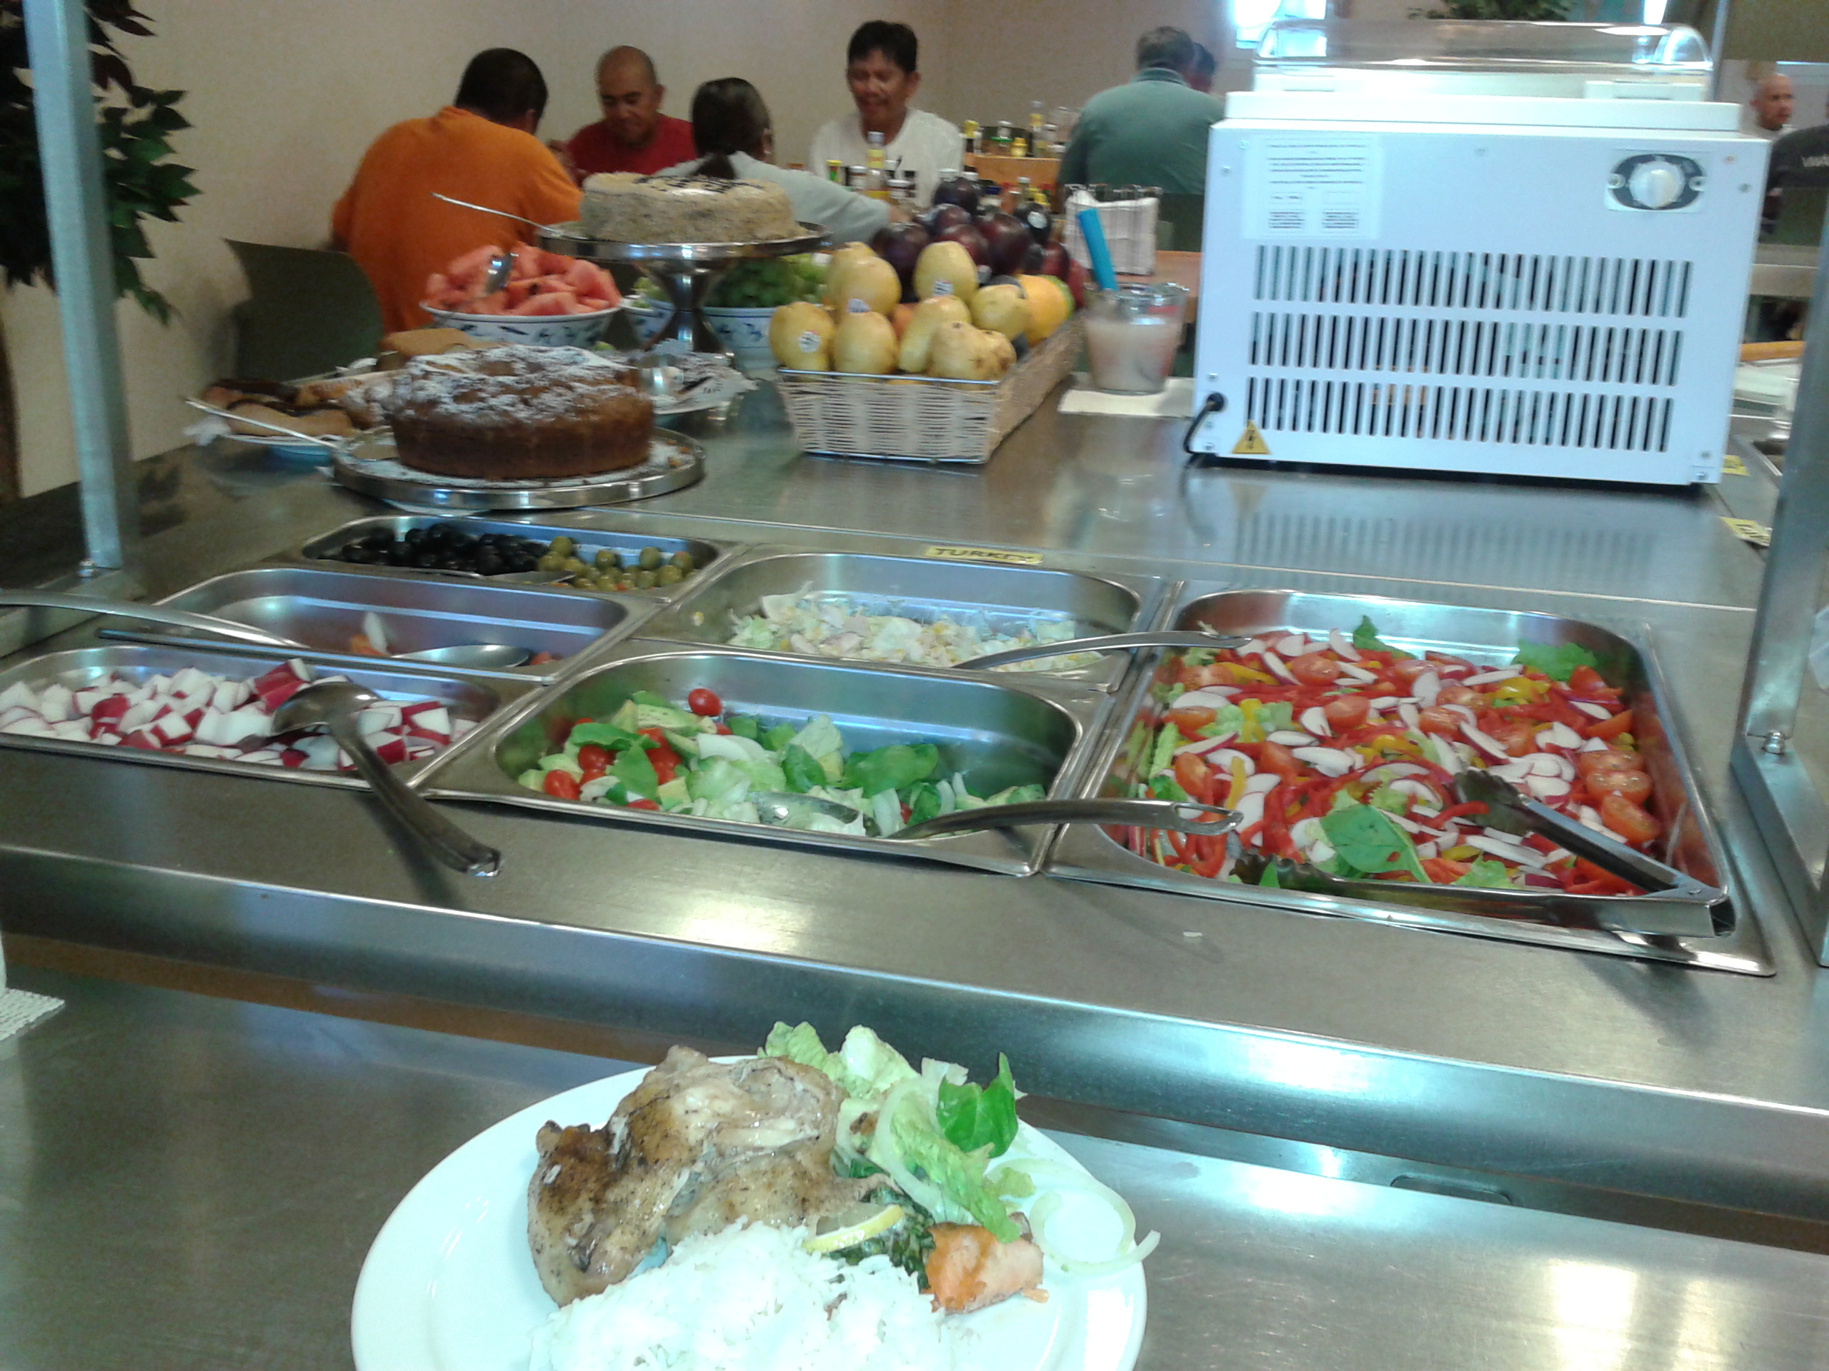

Slide 6
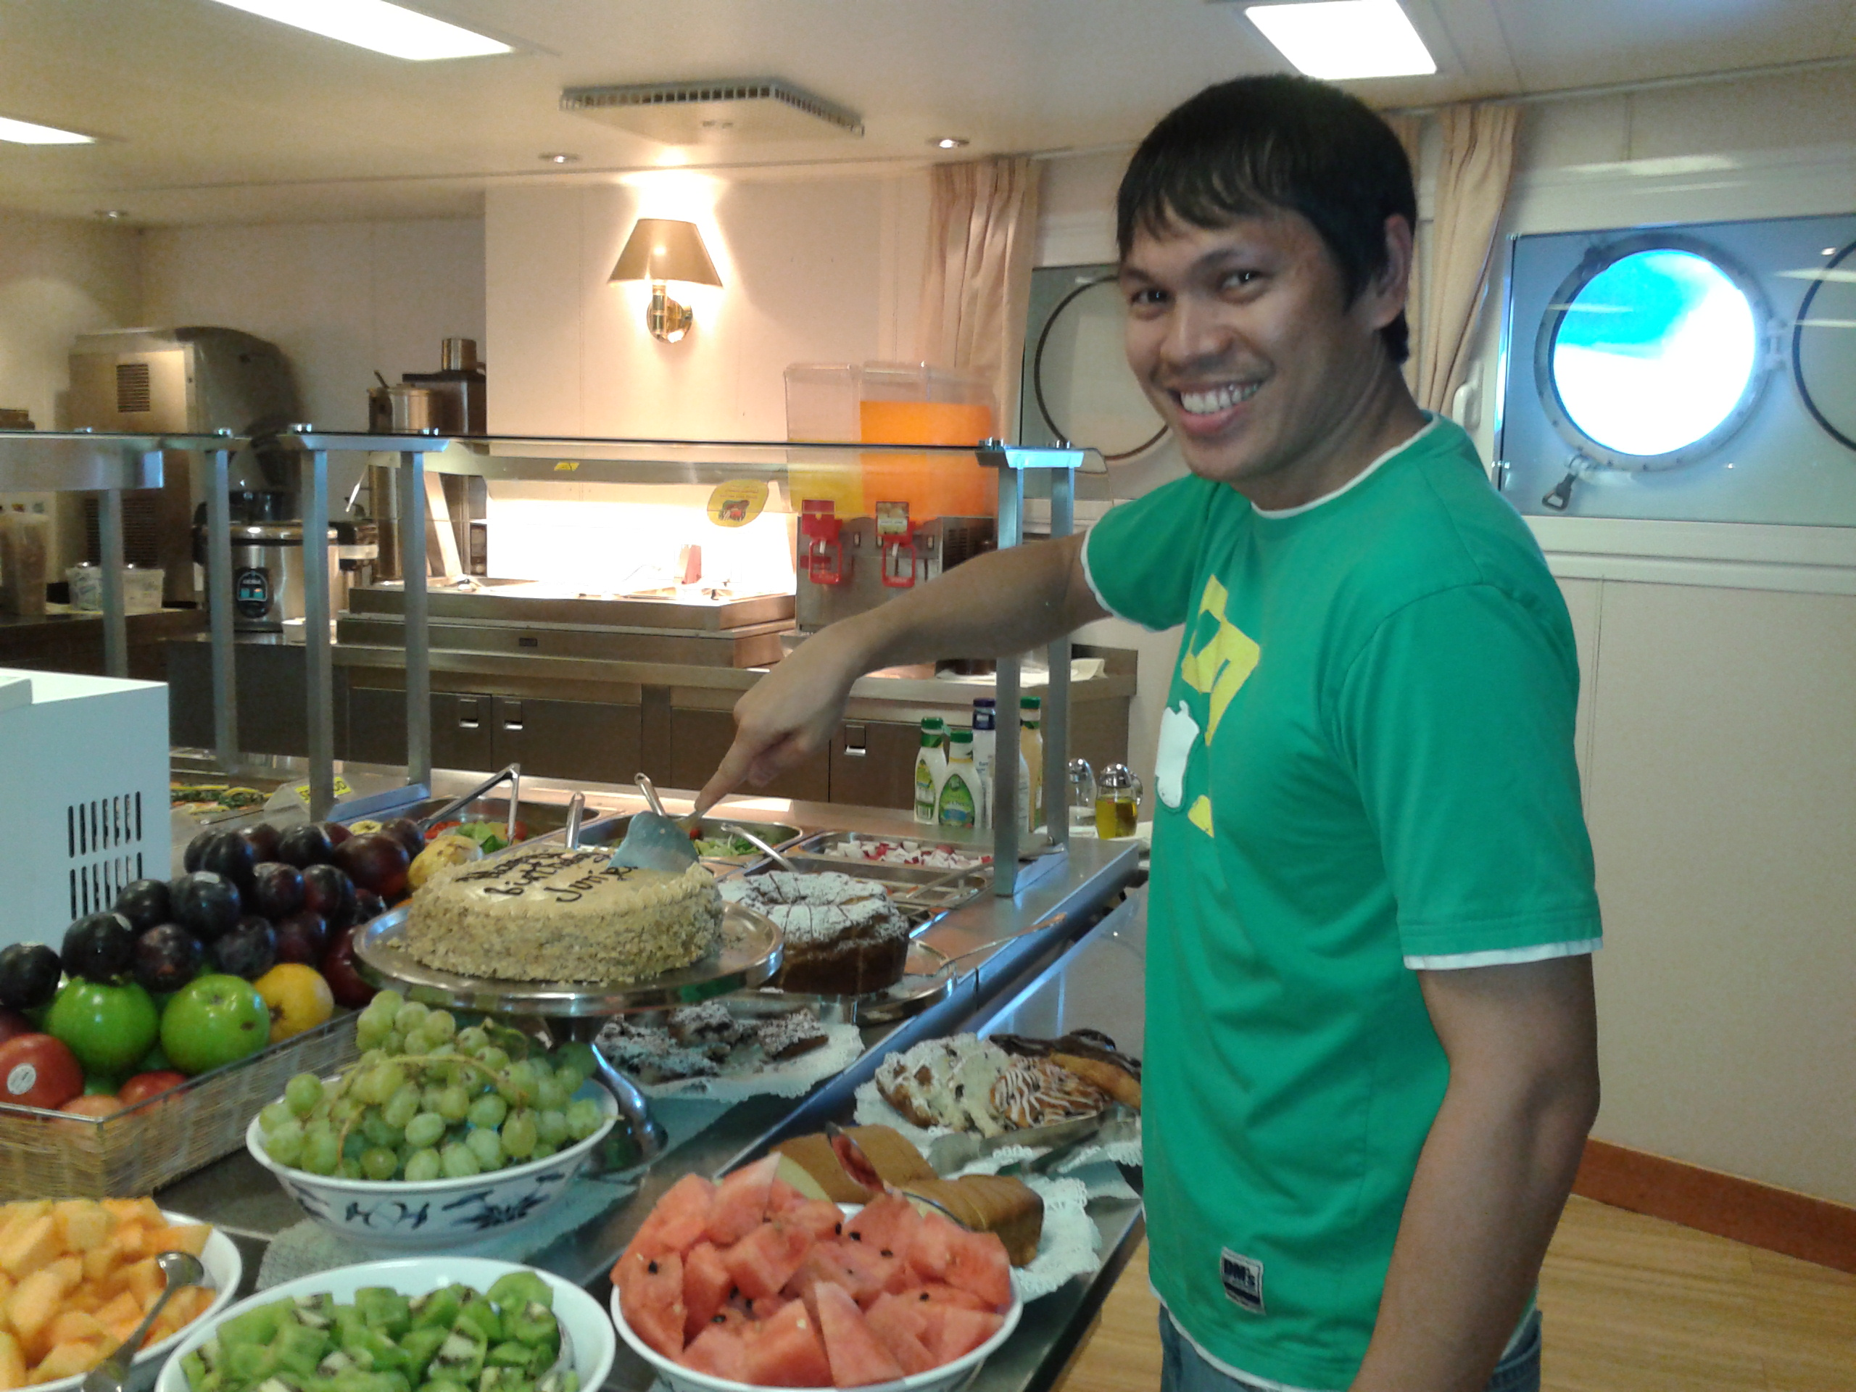

Slide 7
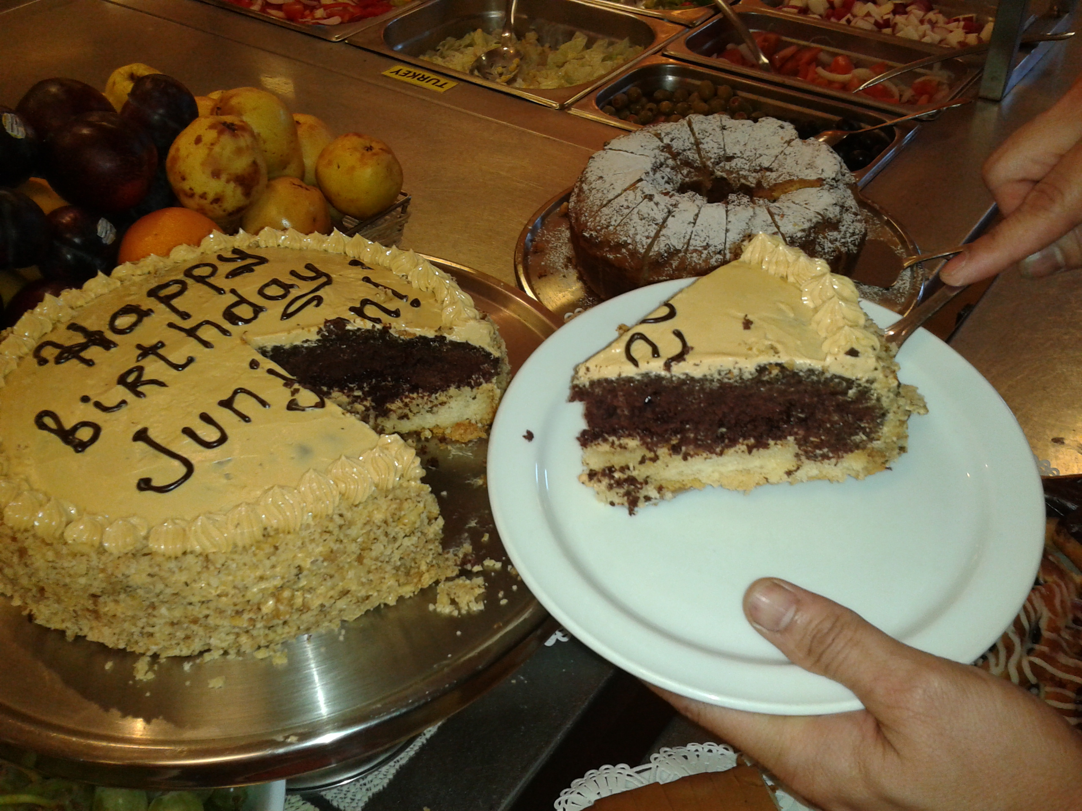

Slide 8
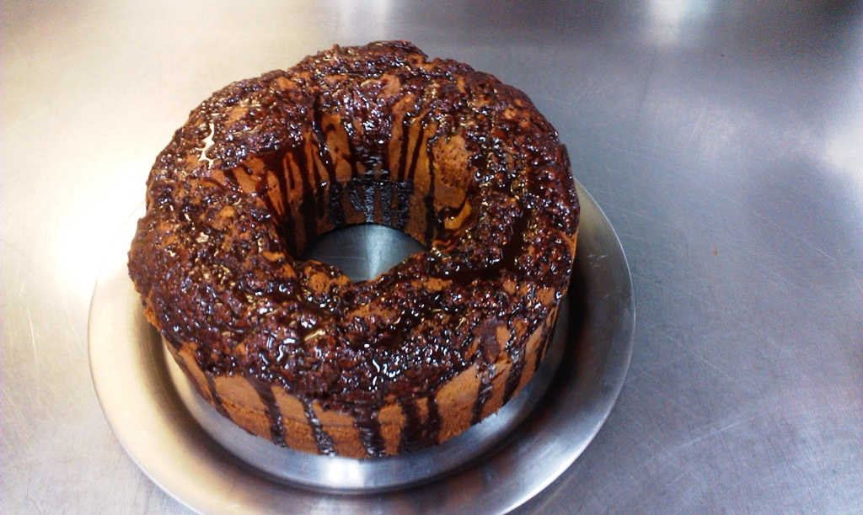

Slide 9
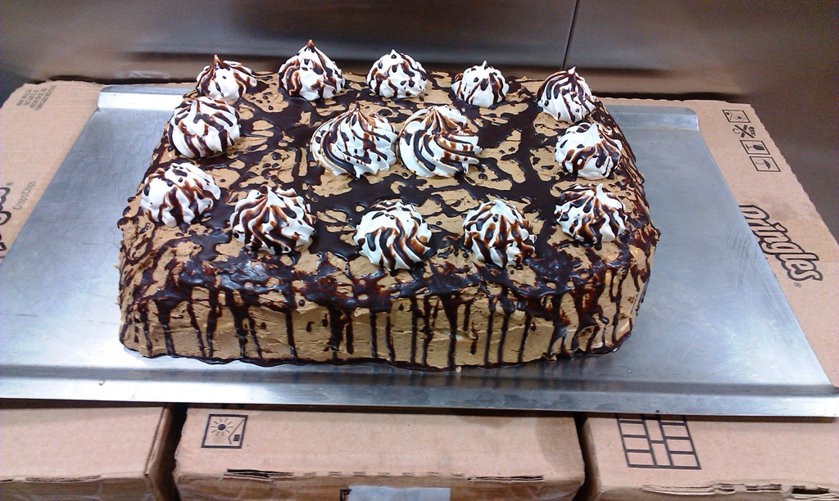

Slide 10
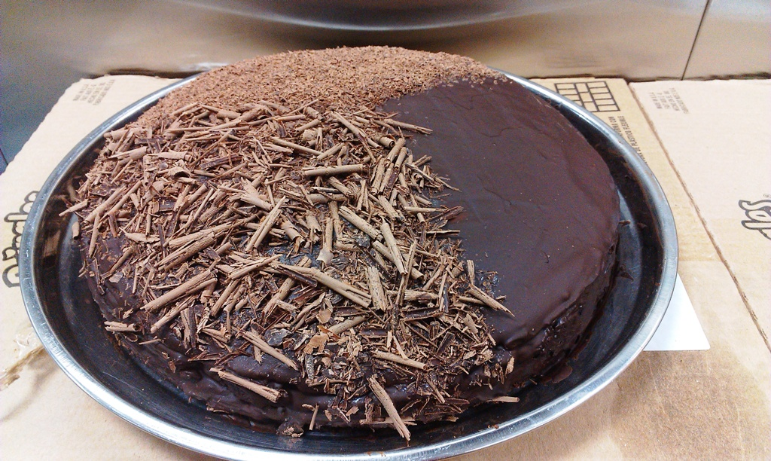

Slide 11
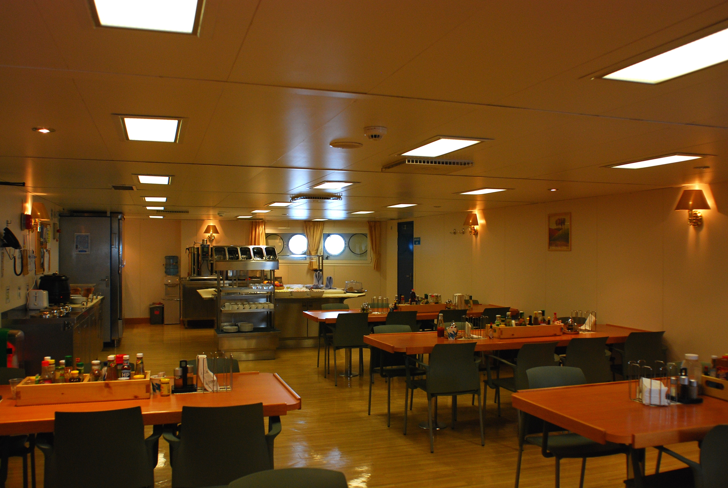
ТАК ВИГЛЯДАЄ ЇДАЛЬНЯ ДЛЯ ЕКІПАЖУ СУДНА

Slide 12
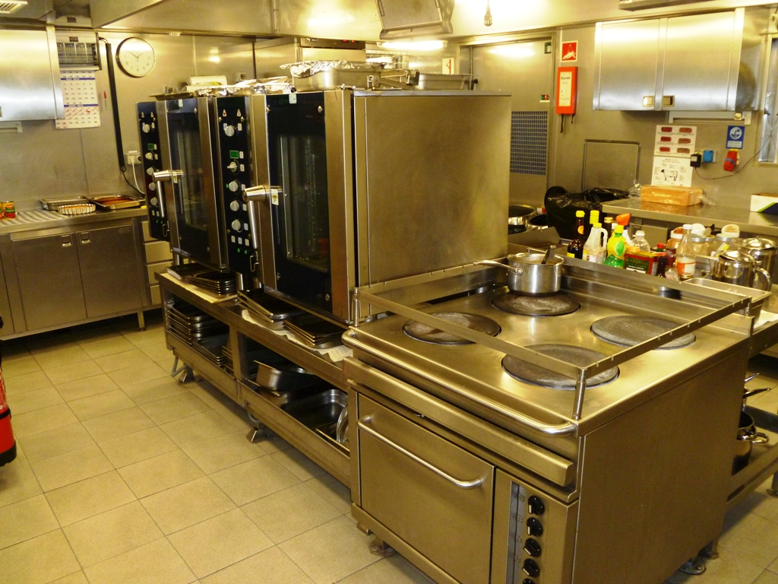
ОБЛАДНАННЯ КАМБУЗУ СУДНА

Slide 13
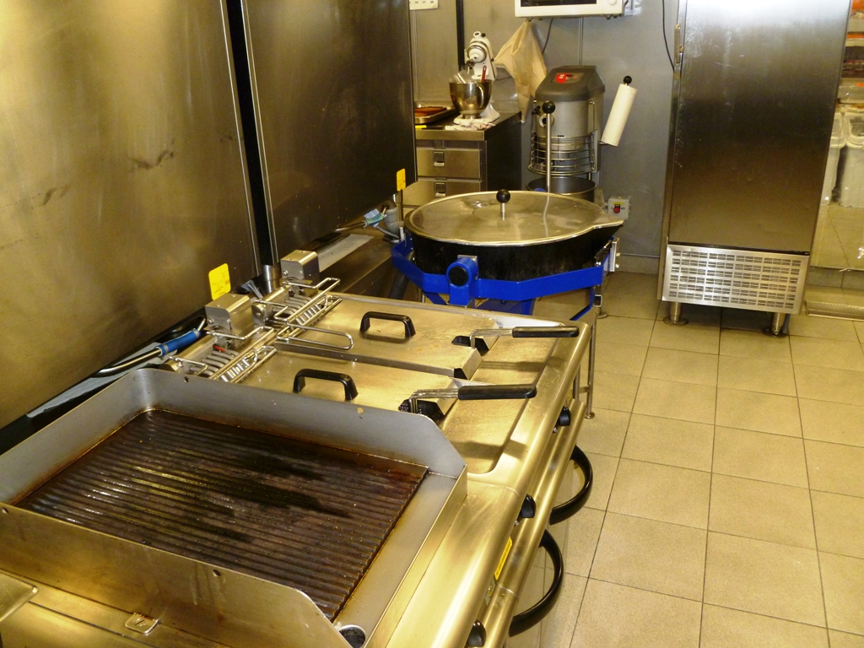
СУЧАСНЕ ОБЛАДНАННЯ

Slide 14
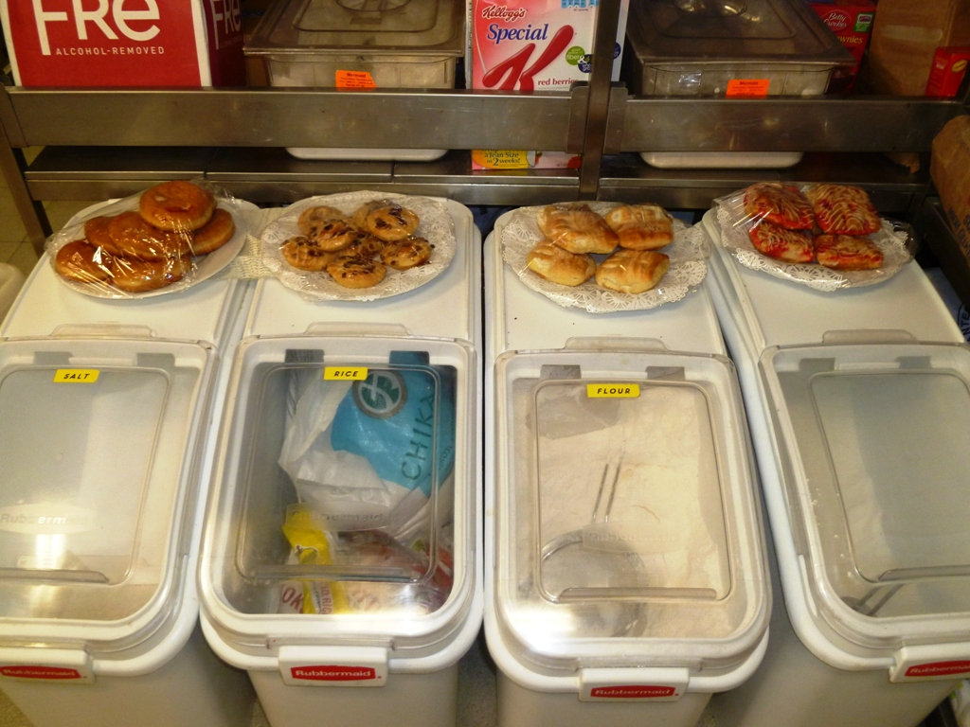
ЗБЕРІГАННЯ ПРОДУКТІВ НА СУДНІ

Slide 15
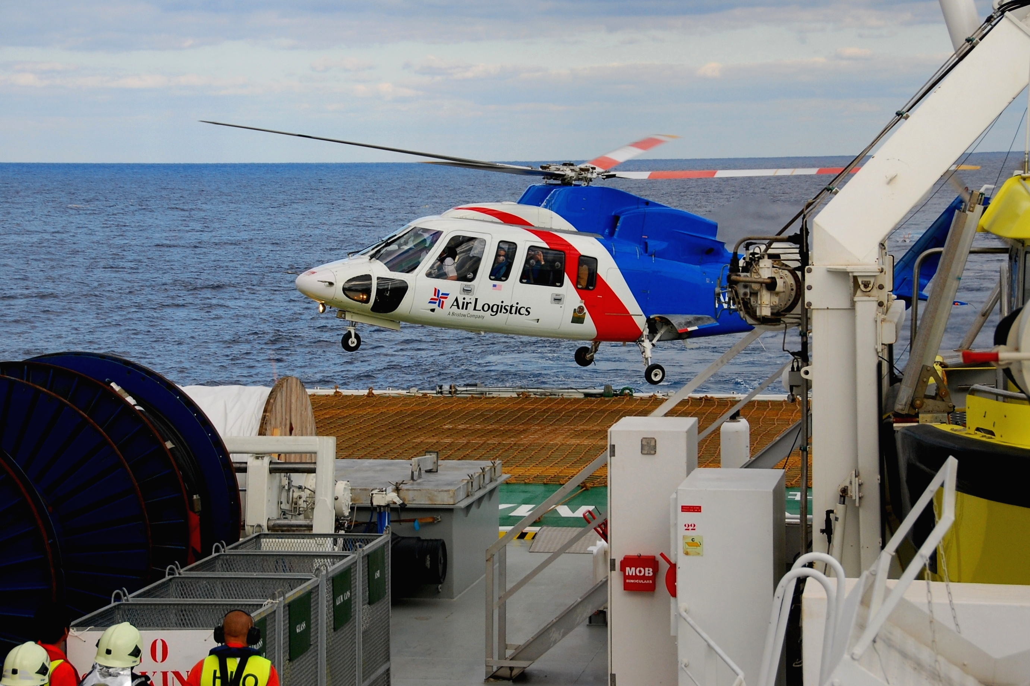
ТАК ВИГЛЯДАЄ СУДНО З ІЛЮМІНАТОРА

Slide 16
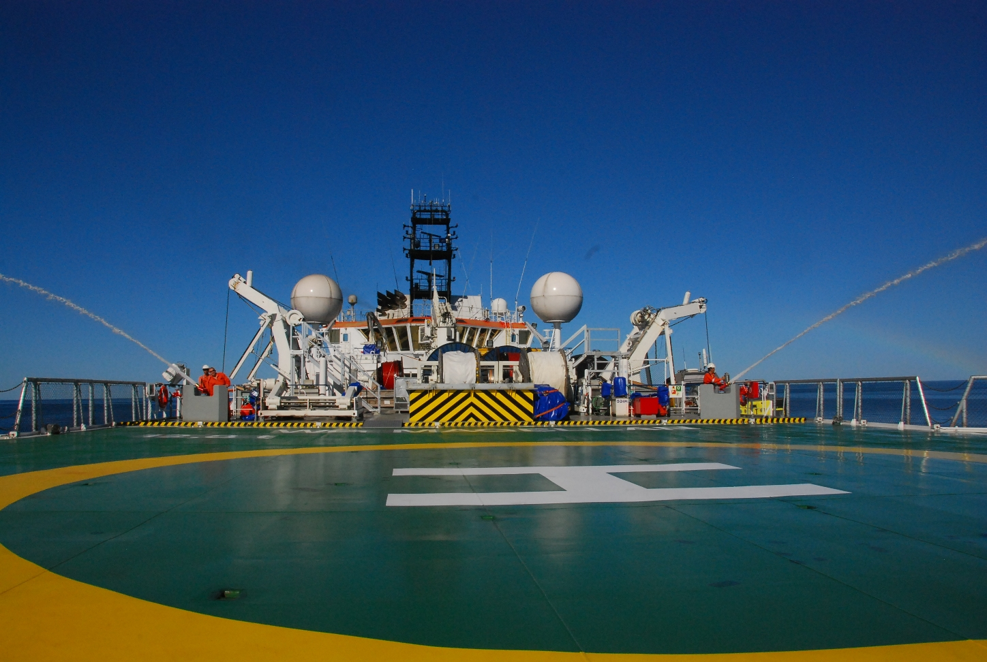
БАСЕЙН ДЛЯ ЧЛЕНІВ ЕКІПАЖУ

Slide 17
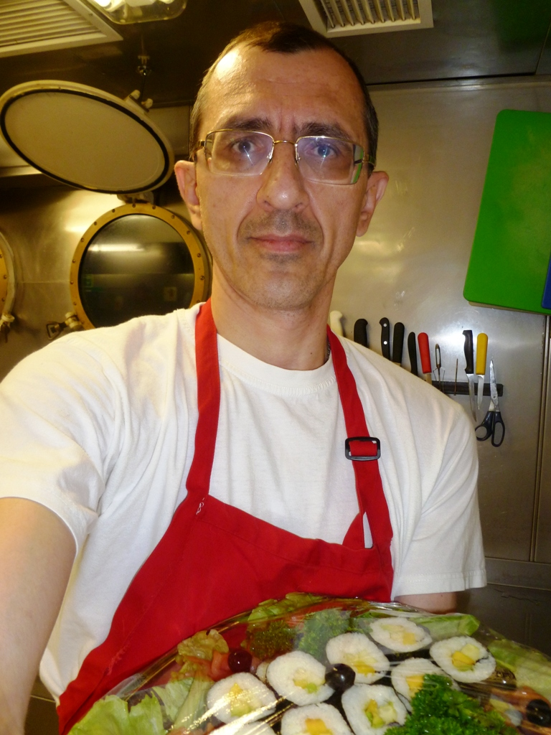
ВИПУСКНИК УЧИЛИЩА КУХАР З 15 ЛІТНІМ СТАЖЕМ РОБОТИ на судні

